Slide 1

Системный подход к поддержке
одаренных детей Пензенской области:
межведомственное взаимодействие
и работа с партнерами
И.Д. Танасов,
руководитель Центра «Ключевский»

Slide 2
Центр «Ключевский»
Центр выявления и поддержки одаренных детей и молодежи Пензенской области
16 276 чел.
14 545 чел.
Охват за 2025 г.
16 276 человек
93 программы
32 мероприятия
НАПРАВЛЕНИЕ «НАУКА» 13 654 участника
8 349 чел.
10 182 чел.
НАПРАВЛЕНИЕ «ИСКУССТВО» 1 053 участника
НАПРАВЛЕНИЕ «СПОРТ» 1 508 участников

Slide 3
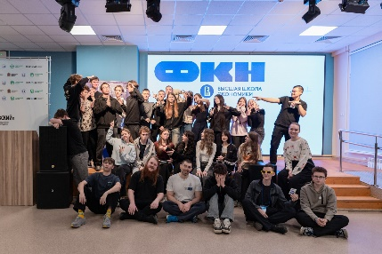
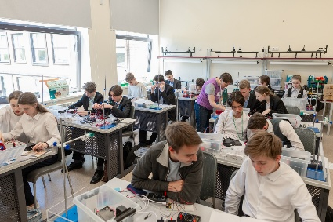
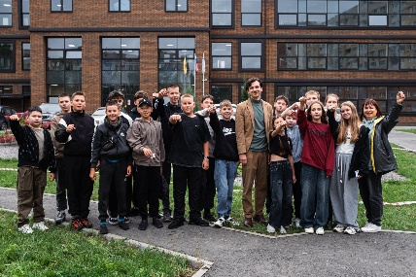
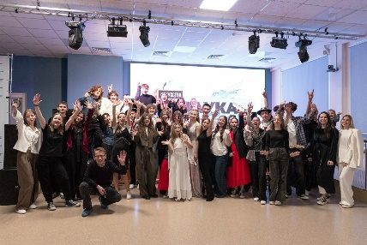
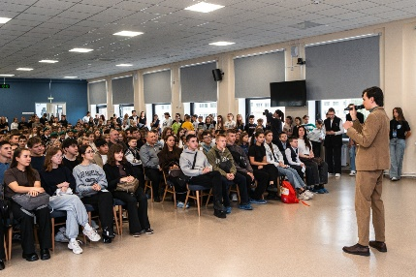
Ключевые достижения 2025/2026 уч.года
Гран-при
Лауреат
Лауреат II ст
Лауреат II ст
Всероссийский конкурс
лучших практик
трудоустройства
молодёжи (Минтруд РФ)
Премия ММСО-2025
«Образование для
экономики будущего.
Коллаборация года»
Всероссийский педагогический конкурс «Мои инновации в образовании», «Инновации в выявлении и поддержке одаренных детей»
Международный конкурс
лучших практик, реализуемых по доп. Общеразвивающим программам
«Образовательный ОЛИМП»
1 055 заявок из 77 регионов
1 781 заявка из 81 региона

Slide 4
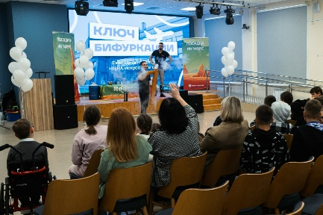
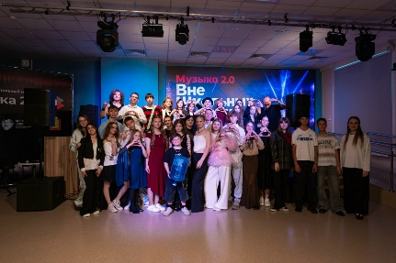
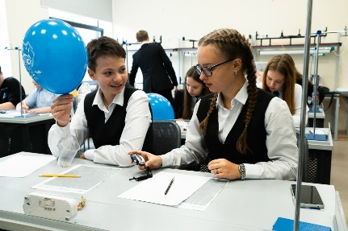
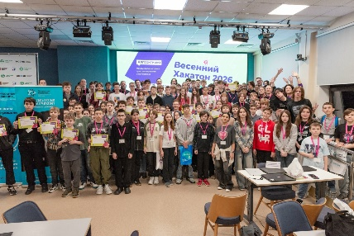
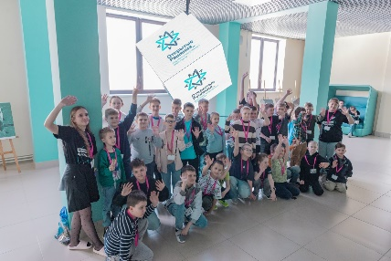
Ключевые достижения 2025/2026 уч.года
Победитель
Дипломант I ст
Победитель
Финалист
Заочный этап VI Всероссийского конкурса «Молодые стратеги России»
XX Международный конкурса научных, методических работ «Социализация, воспитание, образование»
Всероссийский педагогический конкурс «Лучшая методическая разработка в контексте современного образования»
Премия Президентской платформы «Россия – страна возможностей» в номинации «Образование»

Slide 5
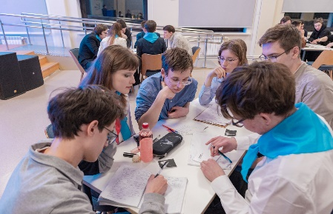
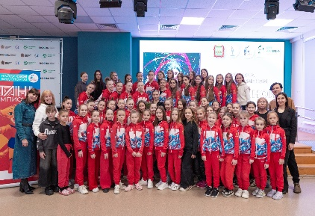
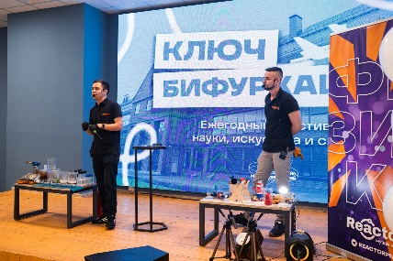
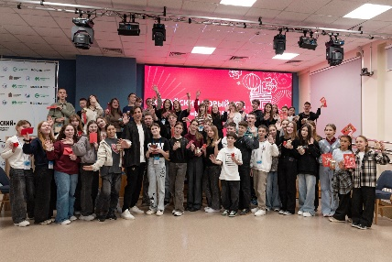
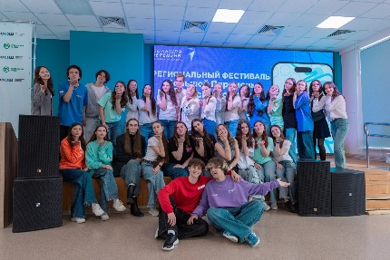
Система отбора
Анкета на сайте
Портфолио
Тестирование
Очное участие
Участник заполняет анкету
на странице смены, автоматически становясь участником отборочных мероприятий
К анкете участник отбора прикрепляет портфолио
с достижениями по профилю смены, видеовизитку
В назначенный день участники отбора решают задания, среди которых есть тестовые вопросы и задачи
с развернутым решением
По сумме баллов за тестирование и портфолио составляется рейтинг.
30 человек, набравшие максимум, приглашаются
к очному участию в смене
В год проводится 18 профильных смен. Участие бесплатное.
Для иногородних участников предоставляется место в общежитии на базе ГБНОУ ПО Губернский лицей.

Slide 6


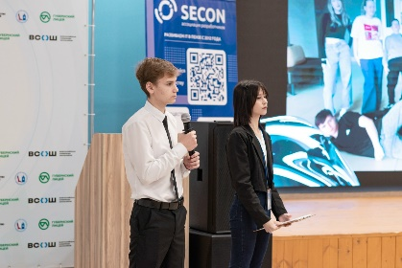
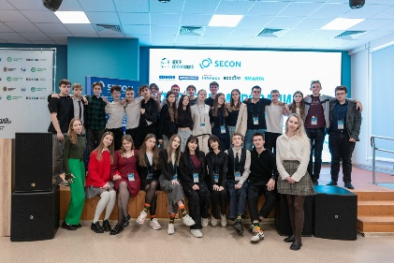
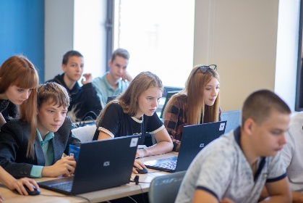
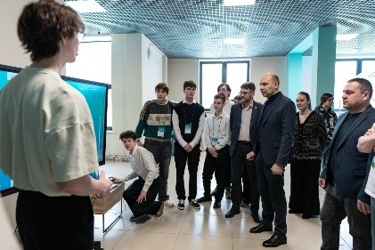
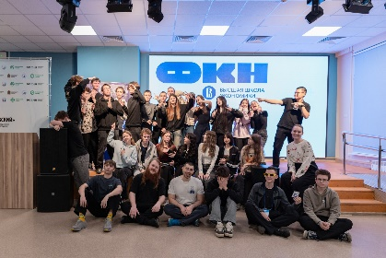
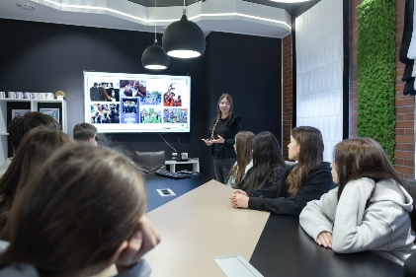
Программирование
интенсивная профильная образовательная смена для 9-11 классов, 1-2 курса СПО
НАУКА
Цель: Подготовка конкурентоспособных IT-специалистов через решение реальных задач бизнеса
Партнеры смены: Ассоциация Secon, IT-колледж, студии: BOGGART, Infotecs, Tortuga, CodeInside, Smarta, Okdesk
Развитие hard skills: программирование на разных языках, работа над реальными кейсами, взаимодействие с заказчиком
6 команд по 5 человек в течение 14 дней решали кейсы и создали мобильные игры, симуляторы, боты, сайты, приложения
Развитие soft skills: презентации, командная работа, гибкость мышления, адаптивность, EQ, управление стрессом
Знакомство с потенциальными работодателями: наставниками проектов стали сотрудники IT-компаний региона, в течение смены все участники посетили 5 офисов IT-компаний региона
Постсопровождение: более 70% выпускников обучаются в вузах по направлениям подготовки, связанными с IT, информационной безопасностью, прикладной математикой и информатикой. *
*Трудоустроены в региональные IT-студии, Точка.Банк, Яндекс, Инрнод, Astrum

Slide 7


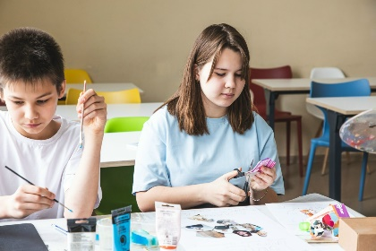
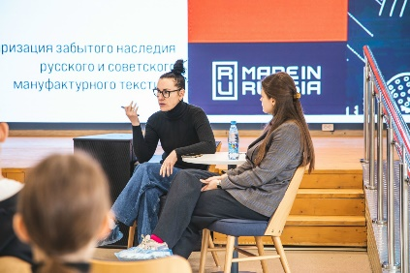
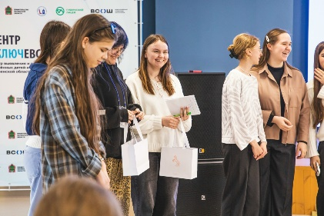
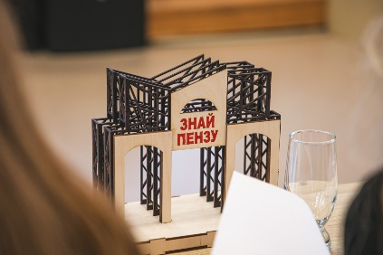
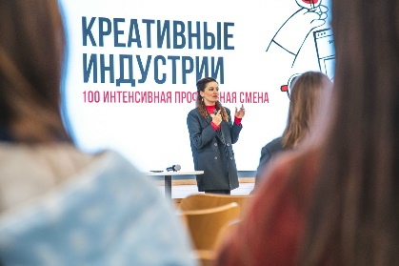
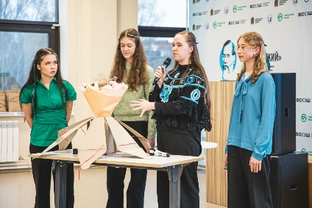
Креативные индустрии
интенсивная профильная проектная
смена для 8-11 классов, 1-2 курса СПО
ИСКУССТВО
Цель: Информирование о востребованных профессиях в креативных индустриях региона через решение творческих кейсов
Партнеры смены: Неделя моды «Знай Пензу», Студия 7DIFF, Гастрофест, студия «Молодой портной», флористическая студия «Цветы, конечно», капсульная коллекция «Шабаш», украшения из керамики «Delva»
Развитие hard skills: продюсирование, дизайн (графический, костюма, рекламный, промышленный), маркетинг и реклама, экономика, менеджмент
в течение 14 дней участники решали кейсы и создали дизайн упаковки, коллекцию украшений, брендбук, арт-объект, 2 коллекции одежды, технологию производства упаковка
Развитие soft skills: командная работа, гибкость мышления, креативность, -
Постсопровождение: более 40% выпускников смены стали студентами вузов и колледжей творческой направленности (журналистика, промышленный дизайн, реклама, ландшафтное строительство, медиа-менеджмент).*
*Более 60% участников смены прошли стажировки на городских фестивалях, в интернет-изданиях, печатных СМИ, рекламных агентствах

Slide 8


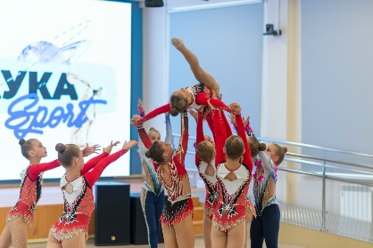
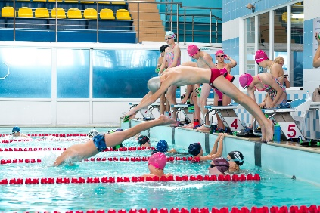
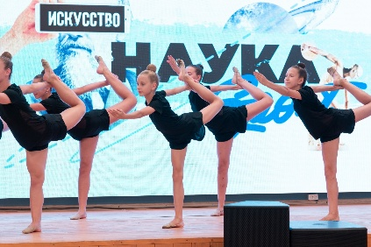
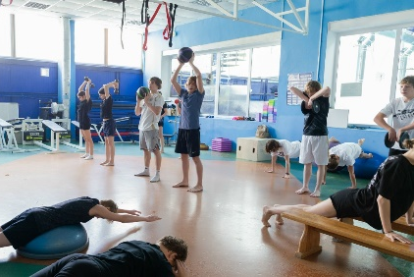
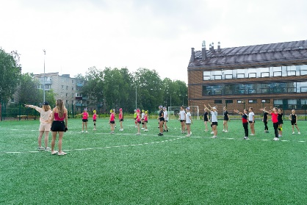
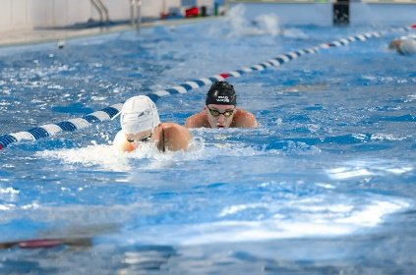
Эстетическая гимнастика, плавание
интенсивные профильные спортивные
смены для 5-9 классов
СПОРТ
Цель: Летние сборы для подготовки действующих спортсменов федераций к осеннему соревновательному сезону
Партнеры смены: Федерация эстетической гимнастики Пензенской области, Спортивная школа олимпийского резерва Пензенской области.
Так же были реализованы смены совместно со спортивными федерациями видов спорта: баскетбол, дзюдо, художественная гимнастика.
в течение 14 дней участники тренируются в Дворцах спорта с тренерами и на базе Центра «Ключевский», занимаясь специальной и общей физической подготовкой, оттачивают навыки и плавно входят в сезон.
Развитие soft skills: командная работа, психологическая устойчивость, работа в высоко конкурентной среде, целеполагание, мотивация

Slide 9
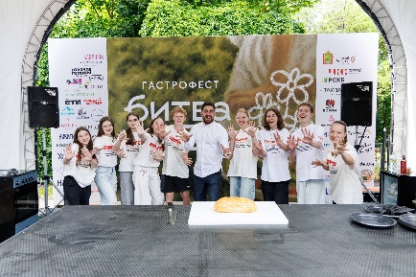
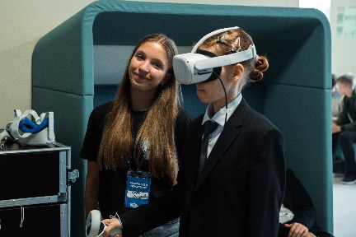
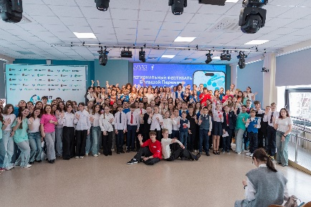
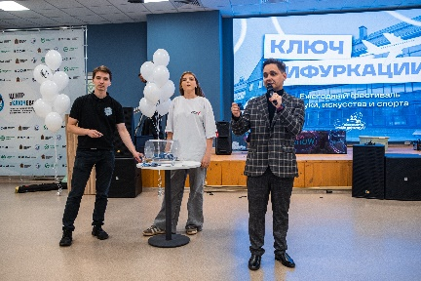
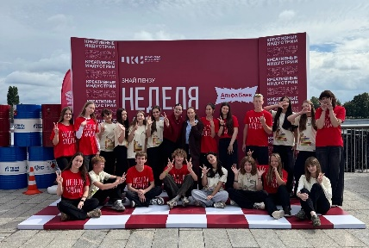
Сопровождение выпускников
Профориентация
Сообщество
Стажировки
Трудоустройство
На каждой смене участники проходят психологические тестирования для выявления типа мышления, лидерских качеств, проф. предрасположенностей
Участники 3 и более смен автоматически становятся участниками сообщества выпускников Центра
Центр Ключевский и партнеры центра предоставляют места для прохождения стажировок, набора волонтерских часов.
Информируем о программах ОЦ «Сириус» для обучения
и повышения квалификации
Сообщаем о вакансиях партнеров, консультируем
при составлении резюме, пишем рекомендательные письма, трудоустраиваем
в команду Центра

Slide 10



Межведомственное взаимодействие
Министерство образования
Министерство физической культуры
и спорта
Министерство
цифрового развития
и связи
Реализация годового плана работы Центра «Ключевский»
Совместное проведение смен по направлению «Спорт»,
встреч с выдающимися спортсменами региона
Совместное проведение смен IT-направленности
Выстроено успешное межведомственное взаимодействие при организации интенсивных профильных смен и мероприятий Центра «Ключевский»

Slide 11
Предложения о межведомственном взаимодействии
Внедрение AI
Муниципалитеты
Мероприятия
ОЦ «Сириус»
Обучение сотрудников технологиям Искусственного Интеллекта в работе ведомств.
Автоматизация рутинных процессов для высвобождения времени на созидание,
совместное творчество.
Выявление и поддержка талантливых детей в районах Пензенской области.
Медиа-освещение на региональных ТВ-каналах, выделение грантов,
организация мероприятий
Проведение фестивалей науки в районах Пензенской области.
Привлечение индустриальных и академических партнеров к мероприятиям, которые будут затрагивать широкие межведомственные вопросы
Привлечение методистов ОЦ «Сириус» и специалистов фонда «Талант и успех» к сопрвождению мероприятий.
Внесение инициатив в Национальные проекты РФ,
их реализация в регионе

